Slide 1


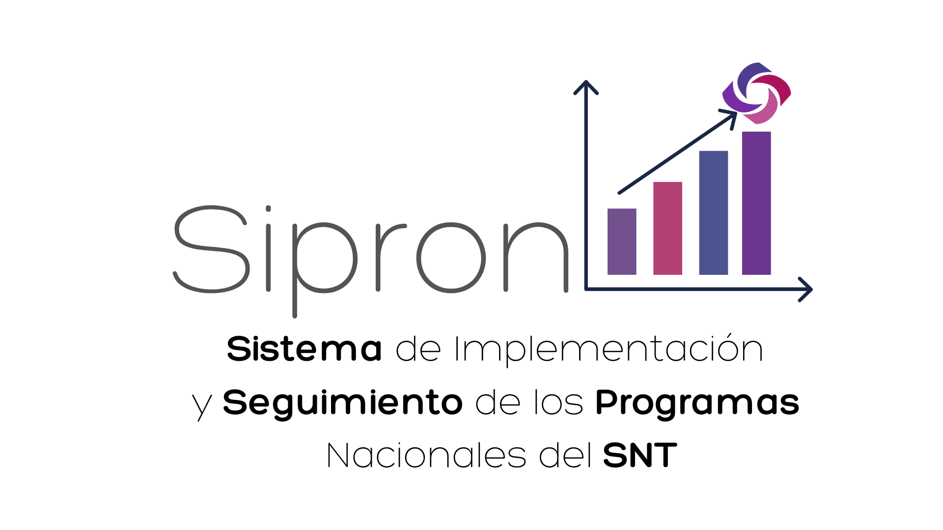


LOS PROGRAMAS DE TRANSPARENCIA, ACCESO A LA INFORMACIÓN Y DE PROTECCIÓN DE DATOS PERSONALES DEL SISTEMA NACIONAL DE TRANSPARENCIA
2022-2026
Aprobación de los Programas Nacionales

Slide 2
Los Programas PROTAI y PRONADATOS, son los principales instrumentos de política pública derivados de las Leyes Generales de las respectivas materias, y es el SNT el encargado de coordinar las acciones relativas a estas políticas públicas (art 29 de la LGTAIP y artículo 10 de la LGPDPPSO). Estos programas fueron aprobados por el Consejo Nacional del SNT para ser ejecutados por sus instituciones integrantes, tal como lo mencionan los lineamientos de cada Programa Nacional.
De igual manera, estos lineamientos establecen los procesos que deben realizarse para su puesta en marcha, los cuales son el diseño, aprobación, ejecución, seguimiento y evaluación de cada programa por parte de los integrantes del SNT.
Los Programas Nacionales del Sistema Nacional de Transparencia

Slide 3
ESTRATEGIA DE
IMPLEMENTACIÓN
Aprobación de los Programas Nacionales

Slide 4
Se llevó a cabo la propuesta de coordinación para que, a través de las 11 comisiones temáticas del SNT se diseñaran las actividades específicas relacionadas con las líneas de acción contenidas en el Programa Nacional de Transparencia y Acceso a la Información (PROTAI) y en el Programa Nacional de Protección de Datos Personales (PRONADATOS) 2022 2026, para lo cual se llevaron a cabo reuniones con las distintas instancias explicando la importancia de estos trabajos.
Una vez recibidas las actividades específicas para las líneas de acción elaboradas por las comisiones temáticas del SNT, se integraron en un solo documento para su socialización, documento que permita su fácil visualización y consulta por parte de los organismos garantes a fin de que estos estén en posibilidades de conocerlas y adaptarlas de acuerdo con sus capacidades institucionales.
Trabajos a través de las Comisiones temáticas del SNT

Slide 5
Líneas de Acción sugeridas a realizar por año
PROTAI | L. A. Totales | 2023 | 2024 | 2025 | 2026 | TOTAL
1. Archivo y Gestión Documental | 12 | 2 | 3 | 4 | 3 | 12
2. Derecho de Acceso a la Información | 23 | 3 | 6 | 7 | 7 | 23
3. Políticas de Transparencia: Estado Abierto, Gobierno Digital, Transparencia Proactiva, SIPOT y Datos Abiertos | 44 | 6 | 12 | 13 | 13 | 44
4. Rendición de Cuentas y Anticorrupción | 14 | 2 | 3 | 4 | 5 | 14
5. Actividad Materialmente Jurisdiccional de los Organismos Garantes | 14 | 2 | 3 | 4 | 5 | 14
Total general | 107 | 15 | 27 | 32 | 33 | 107
PRONADATOS | L. A. Totales | 2023 | 2024 | 2025 | 2026 | TOTAL
1. Educación y cultura de protección de datos personales entre la sociedad mexicana. | 12 | 2 | 3 | 3 | 4 | 12
2. Ejercicio de los derechos ARCO (Acceso, Rectificación, Cancelación y Oposición al tratamiento de datos personales) y de Portabilidad. | 15 | 2 | 4 | 4 | 5 | 15
3. Capacitación a los responsables en materia de protección de datos personales. | 16 | 3 | 4 | 4 | 5 | 16
4. Implementación y mantenimiento de un Sistema de Gestión de Seguridad (SGS). | 25 | 5 | 6 | 7 | 7 | 25
5. Estándares nacionales, internacionales y buenas prácticas en la materia. | 10 | 2 | 2 | 3 | 3 | 10
6. Monitoreo, seguimiento, y verificación de metas. | 11 | 1 | 3 | 3 | 4 | 11
7. Acciones preventivas en materia de protección de datos personales. | 16 | 3 | 4 | 4 | 5 | 16
8. Perspectiva normativa con enfoque de política pública. | 12 | 2 | 3 | 3 | 4 | 12
9. Actividad Materialmente Jurisdiccional de los Organismos Garantes. | 20 | 3 | 5 | 6 | 6 | 20
Total general | 137 | 23 | 34 | 37 | 43 | 137
Propuesta de Líneas de Acción a realizar por año

Slide 6
Propuesta de Líneas de Acción a realizar por año

Slide 7
Propuesta de Líneas de Acción a realizar por año

Slide 8
Se recibieron respuestas de las 11 comisiones temáticas del SNT y del INAI, donde se incluyeron actividades para el PROTAI y el PRONADATOS.
En ese sentido, se espera que a partir de la primera semana de marzo pueda iniciarse la implementación de los programas nacionales con la carga de las actividades específicas por parte de los organismos garantes en el sistema que se estuvo desarrollando y que se les presentará en esta misma capacitación.
Actividades Propuestas

Slide 9
PROTAI | Total Líneas de Acción |  | Total General de Líneas de Acción propuestas por las Comisiones del SNT y el INAI | % de Cobertura de Ejes | Total de actividades propuestas por las Comisiones del SNT y el INAI
1. Archivo y Gestión Documental | 12 |  | 10 | 83.33% | 33
2. Derecho de Acceso a la Información | 23 |  | 21 | 91.30% | 128
3. Políticas de Transparencia: Estado Abierto, Gobierno Digital, Transparencia Proactiva, SIPOT y Datos Abiertos | 44 |  | 42 | 95.45% | 204
4. Rendición de Cuentas y Anticorrupción | 14 |  | 7 | 50.00% | 17
5. Actividad Materialmente Jurisdiccional de los Organismos Garantes | 14 |  | 13 | 92.86% | 53
Total general | 107 |  | 93 | 86.92% | 435
PRONADATOS | Total Líneas de acción |  | Total General de Líneas de Acción propuestas por las Comisiones del SNT y el INAI | % de Cobertura de Ejes | Total de actividades propuestas por las Comisiones del SNT y el INAI
1. Educación y cultura de protección de datos personales entre la sociedad mexicana. | 12 |  | 12 | 100.00% | 105
2. Ejercicio de los derechos ARCO (Acceso, Rectificación, Cancelación y Oposición al tratamiento de datos personales) y de Portabilidad. | 15 |  | 15 | 100.00% | 56
3. Capacitación a los responsables en materia de protección de datos personales. | 16 |  | 15 | 93.75% | 92
4. Implementación y mantenimiento de un Sistema de Gestión de Seguridad (SGS). | 25 |  | 25 | 100.00% | 90
5. Estándares nacionales, internacionales y buenas prácticas en la materia. | 10 |  | 10 | 100.00% | 48
6. Monitoreo, seguimiento, y verificación de metas. | 11 |  | 11 | 100.00% | 32
7. Acciones preventivas en materia de protección de datos personales. | 16 |  | 16 | 100.00% | 64
8. Perspectiva normativa con enfoque de política pública. | 12 |  | 12 | 100.00% | 46
9. Actividad Materialmente Jurisdiccional de los Organismos Garantes. | 20 |  | 20 | 100.00% | 58
Total general | 137 |  | 136 | 99.27% | 591
Actividades Propuestas

Slide 10


POLÍTICA PÚBLICA
Una política pública es un instrumento que define la intervención de los órganos del Estado para atender las causas que originan un problema público previamente identificado.
CICLO BÁSICO DE DESARROLLO
DE LA POLÍTICA PÚBLICA
DISEÑO
IMPLEMENTACIÓN
Y SEGUIMIENTO
EVALUACIÓN
Política Pública
Consiste en la recopilación de insumos cuantitativos y cualitativos que permitan dimensionar el problema que se busca atender y formular actividades para ello.
Considera la ejecución de las actividades previamente formuladas, así como dar acompañamiento verificar la información que se genera y que ayuda en la solución del problema.
Contempla las valoraciones de cada etapa y de los resultados obtenidos, con el propósito de verificar la efectividad de la intervención.
Se recomienda que se realice por un agente externo.

Slide 11
Es importante, primero, considerar la importancia de la coordinación entre las instancias que conforman el SNT, así como la implementación de una estrategia que permita alcanzar los objetivos que la normatividad aplicable considera para estos programas.
Una de las primeras tareas para la implementación de los Programas Nacionales, es la designación de enlaces institucionales, a efecto de mantener un contacto permanente entre cada institución integrante del SNT y la SESNT.
Ser Enlace conlleva a ser la voz, oídos y ojos en el desarrollo de los Programas Nacionales en su respectiva Institución, pues son el punto de contacto mas cercano y que tienen bajo su encargo el verificar que la información vaya en dos vías.
Es importante que además sean capaces de reflejarlo en los resultados que se reportan semestralmente, pues son ustedes los que conocen mejor la institución de la que forman parte.
Los Programas Nacionales del Sistema Nacional de Transparencia

Slide 12
RUTA DE IMPLEMENTACIÓN PROTAI-PRONADATOS 2023
ACTIVIDAD | 1° - 14 MARZO | 15 - 24 MARZO | 27 - 31 MARZO
Carga por parte de Integrantes del SNT de la Ruta de Implementación (Versión Inicial)
Revisión por parte de la DGTSNSNT de la Versión Inicial y envío de observaciones a los Integrantes del SNT
Atención a comentarios por parte de los Integrantes del SNT a la Ruta de Implementación (Versión Final)
SEGUIMIENTO DEL PRIMER SEMESTRE 2023
ACTIVIDAD | 3 - 14 JULIO | 1° - 11 AGOSTO | 14 - 18 AGOSTO
Carga por parte de los Integrantes del SNT al Seguimiento del primer semestre de 2023 con sus evidencias (Versión Inicial)
Revisión por parte de la DGTSNSNT de la Versión Inicial y envío de observaciones a los Integrantes del SNT
Atención a comentarios por parte de los Integrantes del SNT al Seguimiento del primer semestre de 2023 (Versión Final)
Calendario de Implementación de los Programas Nacionales
PROTAI
PRONADATOS

Slide 13
RUTA DE IMPLEMENTACIÓN PROTAI-PRONADATOS 2024 (DICIEMBRE 2023)
ACTIVIDAD | 8 -19 ENERO-2024 | 22 ENERO AL 2 FEBRERO 2024 | 5 - 16 FEBRERO 2024
Carga por parte de Integrantes del SNT de la Ruta de Implementación (Versión Preliminar)
Revisión por parte de la DGTSNSNT de la Versión Preliminar y envío de observaciones a los Integrantes del SNT
Atención a comentarios por parte de los Integrantes del SNT a la Ruta de Implementación (Versión Final)
SEGUIMIENTO DEL SEGUNDO SEMESTRE 2023
ACTIVIDAD | 19-29 FEBRERO-2024 | 4-15 DE MARZO 2024 | 18 – 29 DE MARZO 2024
Carga por parte de los Integrantes del SNT al Seguimiento con sus evidencias (Versión Preliminar)
Revisión por parte de la DGTSNSNT de la Versión Preliminar y envío de observaciones a los Integrantes del SNT
Atención a comentarios por parte de los Integrantes del SNT al Seguimiento (Versión Final)
Calendario de Implementación de los Programas Nacionales
PROTAI
PRONADATOS
Nota Importante: Las actividades se pueden cargar del periodo correspondiente y hasta la fecha límite

Slide 14
ACTIVIDADES ESPECÍFICAS PARA LOS PROGRAMAS NACIONALES
Aprobación de los Programas Nacionales

Slide 15
  De la información recibida, se generaron distintos documentos:
  1 catálogo general en Excel con todas las líneas de acción de ambos Programas Nacionales.
  1 base general en Excel que contiene las líneas de acción con las actividades propuestas por las comisiones y por el INAI para cada uno de los programas.
  5 bases de Excel con las líneas de acción y sus actividades propuestas en cada uno de los ejes del PROTAI.
  9 bases de Excel con las líneas de acción y sus actividades propuestas en cada uno de los ejes del PRONADATOS.
  20 bases generales en Excel con las actividades propuestas que remitieron las Comisiones y las Unidades Administrativas del INAI, con el objetivo de obtener más información de las actividades que se están retomando.
  Vínculo con información general de la Capacitación
Actividades Propuestas

Slide 16
IMPLEMENTACIÓN DE LOS PROGRAMAS NACIONALES
2022-2026
Aprobación de los Programas Nacionales

Slide 17
Con base en lo establecido en los Lineamientos Generales para la Elaboración, Ejecución y Evaluación, en sus numerales trigésimo primero, trigésimo segundo y trigésimo tercero (PROTAI), y trigésimo cuarto y trigésimo sexto (PRONADATOS):
La Ruta de la Implementación será el principal instrumento de planeación, donde se mencionen las actividades a realizar en el marco de los Programas Nacionales del SNT, que en su caso, determine cada integrante en cada ejercicio anual.
Objetivos
Identificar las acciones a las que se compromete la institución, organizado en dos semestres, como ejecutora de los Programas Nacionales.
Informar a la Secretaría Ejecutiva del SNT sobre las acciones que serán materia de seguimiento de los Programas Nacionales.
Planeación:
Ruta de
Implementación

Slide 18
Con base en lo establecido en los Lineamientos Generales para la Elaboración, Ejecución y Evaluación, en sus numerales trigésimo cuarto y trigésimo quinto (PROTAI), y trigésimo octavo y cuadragésimo (PRONADATOS):
Se contará con un proceso homogéneo de seguimiento con información oportuna y veraz para la descripción adecuada del desarrollo de las actividades. Generado a partir de la información generada en las Rutas de Implementación
Sirve para recopilar información, no para verificarla
Requiere que el Enlace conozca:
    Actividades comprometidas
    Estatus de las actividades y su procedimiento
    Fortalezas, debilidades y necesidades
Seguimiento

Slide 19
Altas, Bajas y Cambios (ABC)
Objetivo
Sensibilizar a los enlaces de los Programas Nacionales (PROTAI y PRONADATOS) sobre la correcta utilización y beneficios del Proceso de Altas, Bajas y Cambios, desarrollado con la finalidad de homologar el proceso de ajustes e identificación de modificaciones en la Ruta de Implementación; procurando la existencia de condiciones y recursos óptimos necesarios en el desarrollo de las políticas públicas.
Flexibilidad

Slide 20
Eje | Eje temático o transversal al que pertenece la línea de acción analizada
Objetivo | Objetivo al que busca contribuir la línea de acción analizada
Línea estratégica (PRONADATOS) / Estrategias (PROTAI) | En el caso del PROTAI: indica las estrategias que se implementan para el alcance del objetivo al que abona la línea de acción analizada. En el caso del PRONADATOS: indica la línea estratégica que agrupa a la línea de acción analizada con las demás que apoyan el desarrollo de un mismo proceso.
Numeración | Clave numerada de la línea de acción analizada
Línea de acción | Texto que describe la línea de acción analizada
Transversal | Indicador de si la línea de acción analizada pertenece a uno de los ejes transversales del PROTAI o a una de las líneas estratégicas transversales del PRONADATOS
Descripción de las actividades a desarrollar en la institución | Exposición de la actividad a desarrollar al interior de la institución, que se relaciona con la línea de acción señalada
Responsable | Nombre del servidor público de la institución que está a cargo de la realización de la actividad asociada al cumplimiento de la línea de acción
Cargo | Puesto que ostenta en la institución el responsable de la realización de la actividad asociada al cumplimiento de la línea de acción
Resultado final | Producto que refleja con certeza la realización de la actividad asociada al cumplimiento de la línea de acción y, en su caso, un enlace que permita la difusión del mismo
Evidencias | Productos intermedios de la actividad institucional que reflejan con certeza avances en la realización de la actividad asociada al cumplimiento de la línea de acción y, en su caso, un enlace que permita la difusión del mismo
Descripción de evidencias | Exposición del producto intermedio presentado como evidencia, los contenidos y características del mismo, así como su relación en el desarrollo de la actividad asociada al cumplimiento de la línea de acción
Trimestre planeado | Trimestre del año 2018 en el que se planea contar con los productos enunciados listos para su reporte a la pizarra de avances de los Programas Nacionales
Comentarios | Aclaraciones, avisos, información y observaciones pertinentes a las evidencias enunciadas que abonen al entendimiento ciudadano de las mismas
Elementos de Ruta de Implementación

